Slide 1

Ministère de la Culture et de la Communication
Projet RenoiRH
Etat d’avancement
Comité technique du 13 octobre 2015
<numéro>
Notes:
<numéro>
M. Triolle

Slide 2
Agenda
Rappels sur le projet RenoiRH
  Pourquoi RenoiRH ?
  Présentation des fonctionnalités de RenoiRH
  Jalons clés du déploiement de RenoiRH
Point d’étape sur les chantiers techniques du déploiement
  Chantier Reprise des Données
  Chantier Recette Métier
  Chantier Raccordement Technique
Point d’étape sur les chantier Conduite du Changement
  Présentation du dispositif de formation
  Présentation des actions de communication à venir
  Présentation des principes d’Assistance Utilisateurs (AU) / Appui au Démarrage (AD)
Planning général
Questions - Réponses
15’
15’
<numéro>
Notes:
<numéro>
Bu
<numéro>

Slide 3
ELEMENTS DE CONTEXTE
Les avantages de la solution RenoiRH
Un outil unique couvrant les principaux processus RH : gestion individuelle et collective, formation, emplois et compétences, pré-liquidation
1
UN SIRH COMPLET, UNIQUE ET PARTAGÉ
Un portail agent qui facilitera leurs actions RH quotidiennes (formation, gestion des congés etc.) et leur permettra d’accéder directement à leurs informations personnelles
2
Une solution ergonomique et intuitive
4
3
Une base pour la construction d’un système d’information décisionnel (SID)
UNE SOLUTION QUI FACILITE LA VIE DES UTILISATEURS
Un outil de requêtage simple et intégré à la solution.
5
UN PROJET INTER-MINISTÉRIEL QUI OFFRE DE NOMBREUX AVANTAGES
7
Une application développée et maintenue par le CISIRH
Une bibliothèque des actes simplifiée pour une gestion harmonisée et sécurisée
6
8
Une mise à disposition et un maintien à jour des référentiels RH interministériels
9
L’intégration d’un réseau interministériel pour partager les bonnes pratiques :
Groupe utilisateurs, centre de compétences HR Access
<numéro>

Slide 4
ELEMENTS DE CONTEXTE
Le périmètre fonctionnel de RenoiRH
Gestion administrative
Prise en charge des agents
Données personnelles
Carrière administrative
Gestion des données
contractuelles
Outils transverses
Gestion des affectations
Gestion des positions
administratives
Gestion des congés et
absences
Compte épargne temps
Gestion des suspensions
et sanctions
Production des actes
administratifs
Instances consultatives
et décharges d’activité
Gestion du CIR
Dossier financier
Eléments de rémunération
Requêtes et
reporting
Sécurité - habilitations
Gestion des ressources humaines
Self-service
Interfaces
Gestion de la Formation
Gestion des vœux de mobilité
Portail Agents
Référentiels
Gestion des emplois
et des compétences
Gestion de la notation
et de l’évaluation
Portail Encadrants
Unités d’organisation
Pré-liquidation
Postes
Dossier de préliquidation
Gestion des mouvements de paye
Production des fichiers GEST
Contrôle des retours TG
Emplois types / Métiers
Légende
Dates de déploiement :
2016
2017
2018

Slide 5
Légende
ELEMENTS DE CONTEXTE
Le paysage applicatif actuel et en cible
Flux entrants
Flux entrants sortants
Flux entrants sortants via Double Saisie
Arrêt de l’usage du logiciel
2015
2016
2017
2018
GESTION ADMINISTRATIVE
RH@PSODIE (Peoplesoft)
Outil de requêtage :
WEBI
RenoiRH
outil de requêtage intégré
RenoiRH
Gestion de la formation intégrée
Outils de requêtage intégré
RenoiRH
Gestion de la formation intégrée
Préliquidation de la paie intégrée
Outil de requêtage intégré
GESTION DE LA FORMATION
Double saisie
FORMACTION
Outil de requêtage :
JASPER
PRELIQUIDATION DE LA PAIE
GIRAFE
Outil de requêtage : INDIAREMU
GESTION DES PENSIONS
PETREL (SRE)
PETREL (SRE)
SYSTÈME DECISIONNEL RH
SID

Slide 6

ELEMENTS DE CONTEXTE
Rappel des grands jalons du projet
Janvier 2017
Déploiement des modules Formation, Emplois & Compétences, Notation & Evaluation, Mobilité
11 janvier 2016
Ouverture du nouveau SIRH sur le périmètre GA
Fin octobre 2015
Démarrage des formations
Fin de le reprise des données
Fin sept 2015
Fin de la Recette Métier
Janvier 2018
Déploiement du module Pré-liquidation
Courant 2016
Déploiement du module Self-Service
18 décembre 2015
Arrêt de la gestion dans Rhapsodie
<numéro>
Notes:
Fin août 2015
<numéro>

Slide 7
Agenda
Rappels sur le projet RenoiRH
  Présentation des fonctionnalités de RenoiRH
  Jalons clés du déploiement de RenoiRH
Point d’étape sur les chantiers techniques du déploiement
  Chantier Reprise des Données
  Chantier Recette Métier
  Chantier Raccordement Technique
Point d’étape sur les chantier Conduite du Changement
  Présentation du dispositif de formation
  Présentation des actions de communication à venir
  Présentation des principes d’Assistance Utilisateurs (AU) / Appui au Démarrage (AD)
Planning général
15’
15’
<numéro>
Notes:
<numéro>
Bu
<numéro>

Slide 8
POINT D’ETAPE – CHANTIERS TECHNIQUES
La reprise et la fiabilisation des données
En quoi consistent la reprise et la fiabilisation des données ?
Le changement d’outil de gestion des ressources humaines implique un transfert des données stockées dans le SIRH actuel, vers la nouvelle application RenoiRH. Le chantier « Reprise des données » vise donc à :
Collecter les données de Rhapsodie pour les insérer dans RenoiRH
Mettre en place des règles de transformation des données sources vers la structure du système cible
Lorsqu’il s’avère nécessaire d’apporter des corrections dans les dossiers des agents, des campagnes de fiabilisation sont organisées et assurées avec l’appui des gestionnaires. Des fiabilisations se font donc soit dans le SIRH actuel, Rh@psodie, soit dans la base intermédiaire appelée base de collecte où les données sont injectées après transformation.
Bilan sur la reprise des données par lot (tir 24) :
cible à atteindre : 99% sur chaque lot
Lots métier des données
Fait
Reste à faire
Commentaires
Lot 1 : Création des dossiers
98,7 %
1,3 %
Dernières fiabilisation en cours.
Lot 2 : Complément données RH
99,6 %
0,4 %
Lot 3 : Carrières
94,7 %
5,3 %
Les livraisons sont en cours de tests
Lot 4 : Compléments administratifs
99,5 %
0,5 %
Anomalies corrigées
Lot 5 : Absences / Congés
99,8 %
0,2 %
<numéro>

Slide 9
POINT D’ETAPE – CHANTIERS TECHNIQUES
La recette métier
Réaliser des tests métier à partir de scénarios rédigés par l ’équipe recette du ministère avec l’aide de certains gestionnaires
Détecter des éventuels dysfonctionnements , les remonter à l’équipe recette qui, après analyse, les remontent au CISIRH pour correction.
Valider le bon fonctionnement de RenoiRH dans des conditions réelles (dossiers agents réels, référentiels les plus à jour)
La recette métier s ’effectue en collaboration avec les coordinatrices qualité et les formateurs/trices . Ils et elles testent des cas de gestion sur l’application RenoiRH. Cela leur permet de prendre en main l’outil progressivement et détecter des éventuels dysfonctionnements .
Bilan sur la recette métier :
Juin | Juillet | Aout | Septembre
Campagne 1 palier 1
10/07
Campagne 2 palier 1
30/07
Campagne 3 palier 2
30/08
30/09
Campagne 4 palier 2
Données du 9 septembre 2015
Anomalies à corriger
Tests réalisés (%)
Reste à faire (%)
1 anomalie bloquante
8 anomalies majeures
90 %
Sur un total d’environ 671 cas de test
10%
<numéro>

Slide 10
POINT D’ETAPE – CHANTIERS TECHNIQUES
Chantier Raccordement Technique
En quoi consiste la raccordement technique ?
Acquisition des cartes agents
Installation des postes techniques
Mise en place au sein des EP d’une liaison au réseau Interministériel de l’Etat (RIE)
Point d’étape sur le raccordement technique
Le raccordement technique se présente donc sous 3 axes : commande des cartes agents, installation des postes et raccordement RIE pour les EP. Chaque service est responsable de son déploiement avec le support de la SDSI
Commande des cartes agents
Installation des postes
Raccordement RIE
L’achat et l’activation des cartes agents utilisateurs est en cours pour le SG
L’acquisition des cartes agents des Autorités d’Enregistrement Délégués (AED) du Louvre et de la BNF est en cours. Les AED seront alors chargés de commander et d’activer les cartes agents des utilisateurs pour leur établissement.
Une session de formation sur la gestion des cartes agents est prévue mi septembre pour les AED.
Une installation de postes pilotes a été effectuée au SHR . Le retour d’expérience a été positif.
  Le déploiement généralisé de l’installation des postes est en cours. Sur les 80 postes de gestionnaires, 30 % sont installés
Les EP ont été informés des pré-requis nécessaires à l’utilisation de l’application RenoiRH.
Le Louvre et la BNF devront être raccordé s au Réseau Interministériel de l’Etat avant décembre 2015
<numéro>
Notes:
Les AED : personnes qui gèrent la commande et les cartes agents dans chaque service
Les Autorités d’Enregistrement Délégué ED des services RH des Dracs et SCN ont été informés qu’ils devront se charger de la commande des cartes agents
SG : cartes utilisateurs
Louvre et BNF : Carte AED
<numéro>

Slide 11
Agenda
Rappels sur le projet RenoiRH
  Présentation des fonctionnalités de RenoiRH
  Jalons clés du déploiement de RenoiRH
Point d’étape sur les chantiers techniques du déploiement
  Chantier Reprise des Données
  Chantier Recette Métier
  Chantier Raccordement Technique
Point d’étape sur les chantier Conduite du Changement
  Présentation du dispositif de formation
  Présentation des actions de communication à venir
  Présentation des principes d’Assistance Utilisateurs (AU) / Appui au Démarrage (AD)
Planning général
15’
15’
<numéro>
Notes:
<numéro>
Bu
<numéro>

Slide 12



POINT D’ETAPE – CHANTIERS CONDUITE DU CHANGEMENT
Comment sont accompagnés les futurs utilisateurs de RenoiRH?
Un accompagnement en amont et tout au long du déploiement de RenoiRH
La mise en place d’actions de communication ciblées tout au long des travaux de déploiement : lettre d’information, lettre point SRH, séminaires de mobilisation etc.
COMMUNICATION
Des parcours de formation adaptés à chaque profil utilisateur, déployés dès octobre 2015 par des formateurs relais internes au MCC
FORMATION
Un dispositif d’Appui au Démarrage
pour faciliter la prise en main
lors des 3 premiers mois d’utilisation de l’outil
ainsi qu’une Assistance Utilisateurs sont en cours de définition.
AU/ AD
<numéro>

Slide 13
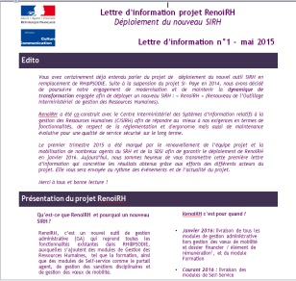
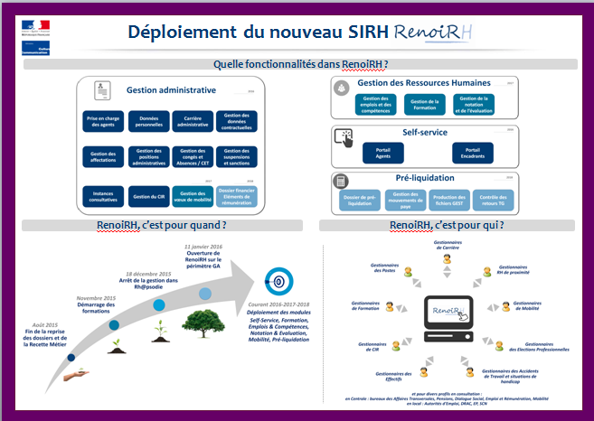



COMMUNICATION
Les actions de communication réalisées, en cours et à venir
Lettre d’information RenoiRH
    Actualités du projet RenoiRH
    Zoom sur des chantiers du déploiement
    Zoom sur des fonctionnalités de RenoiRH
    N°1 : Mai 2015
    N°2 : Juillet 2015
    N°3 : Octobre 2015
    N°4 : Décembre 2015
Affiches de communication
    Présentation des fonctionnalités de RenoiRH, des grands jalons de déploiement et des utilisateurs concernés par RenoiRH.
    Juin 2015
Lettre Point SRH
    Lettre à destination des agents du SRH (envoyée avec la fiche de paie)
    Aout 2015
Article Culture
    Information sur le projet RenoiRH et la modernisation de la fonciton RH
    Septembre 2015
Réunion d’information
    Réunion avec les partenaires sociaux
    Réunions d’échange avec les coordinatrices qualité, les chefs de bureaux et leurs adjoints
    Présentation du dispositif de conduite du changement au sein du département RH de la BNF et du Louvre
    N°1 : Avril 2015
    Réunions bimensuelles
    N°2 : Juillet 2015
    Juin 2015
Séminaires de mobilisation
    N°1 : Avril 2015
    N°2 : octobre 2015
    Séminaire des utilisateurs
    Séminaire des encadrants
    Séminaire des formateurs relais
    N°1 : Juin 2015
    N°2 : Septembre 2015
    N°1 : Juin 2015
<numéro>
    N°2 : Octobre 2015
Notes:
<numéro>

Slide 14
FORMATION
Quels sont les grands jalons du dispositif de formation ?
Personnalisation des supports de formation et des fils conducteurs
Formation
des formateurs relais
Formation des
utilisateurs
Mai - juillet 2015
Sept
Fin oct
Mi Juin – Mi août 2015
Sept – Oct 2015
Nov 2015 – Fev 2016
Montée en compétence des formateurs CISIRH
Séminaire du contexte MCC aux formateurs CISIRH
Séminaire formateurs relais « derniers conseils avant démarrage »
<numéro>

Slide 15
FORMATION
Quelles sont les modalités de déploiement des formations ?
forment
Phase 1 : Sept - Oct 2015
Formation des Formateurs Relais
Formateurs CISIRH
Formateurs Relais MCC
Phase 2 : Oct- Fév 2016
Formation des Utilisateurs
forment
Formateurs Relais MCC
Utilisateurs
20 formateurs relais
400 utilisateurs à former
Des parcours spécifiques ont été définis pour correspondre aux différents périmètres de gestion des gestionnaires utilisateurs. Exemple : un parcours spécifique a été défini pour les encadrants des bureaux de gestion dont une première journée de formation a eu lieu le 11/09/2015.
<numéro>

Slide 16
FORMATION
Rappel du calendrier de formation
Hypothèses salles- MCC : 4 salles , 8 stagiaires par session / CISIRH : Entre 1 et 3 salles, 8 stagiaires par session
*Autres : Gestionnaires CIR accidents de travail / situations handicap é invalidité / médecine préventive sanctions disciplinaires
Formation au MCC
Formation au CISIRH
Période de vacances
Septembre | Octobre | Novembre | Décembre | Janvier | Fev
7 -11 | 14-18 | 21-25 | 28-2 | 5-9 | 12-16 | 19-23 | 26-30 | 2-6 | 9-13 | 16-20 | 23-27 | 30-4 | 7-11 | 14-18 | 21-25 | 28-1 | 4-8 | 11-15 | 18-22 | 25-29 | 1-5 | 8-12 | 15-19 | 22-26
Formateurs relais
21-25
5-7
19-23
5-6
26-27
FR
G PESE
Pédag
FR
G PESE
FR G.Prox
FR G.Prox
Encadrants PESE
11
30-1
E.PESE
1/2Jr
Intro
S1
3-4
S2
Encadrant gestion.
EP
29-30
16-17
23-24
BNF
Louvre
Louvre
Effectifs et
postes
26-27
2-3
Postes
Effect
7-9
14-15
4-6
11-12
S1
S1
S7
S7
G PESE
S2
S2
S8
S8
S3
S3
S9
S9
S4
S4
S10
S10
S5
S5
S11
S11
S6
S6
13-15
18-19
S12
S12
14-15
18-19
25-26
1-2
8-9
S1
S5
S14
S24
S34
S2
S6
S15
S25
S35
S3
S7
S16
S26
S36
G Prox
S4
S8
S127
S27
S37
21-22
S18
S28
S38
28-29
4-5
11-12
S9
S19
S29
S39
S10
S20
S30
S40
S11
S21
S 31
S41
S12
S22
S32
S42
S13
S23
S33
S43
Autres*
Date à confirmer
(CISIRH)
S1
S2
*Autres : Gestionnaires CIR accidents de travail / situations handicap et invalidité / médecine préventive , politique immobilière
<numéro>

Slide 17
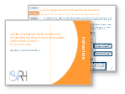
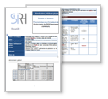
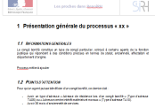
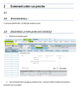

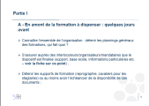


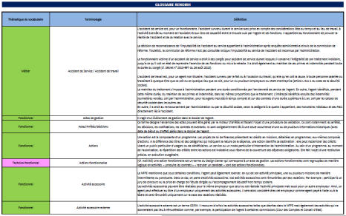
FORMATION
La boîte à outils du Formateur Relais
Supports de formation
Contextualisés et découpés par cursus stagiaire
Fils conducteurs (proposition de pas à pas, minuté sur toute la journée )
Personnalisés par parcours stagiaires : comprend des conseils pédagogiques, les messages clés à transmettre
Modes Opératoires « pas à pas »
~ 30 modes opératoires sur des activités de gestions: gestion de la double carrière interne , gestion d’un congé maladie ordinaire, requalification d’un CMO en CLM et CLD etc.
Cahier des corrigés d’exercices, Cahier des démonstrations
Guide méthodologique du formateur
Base Ecole
Base d’entrainement pour naviguer sur l’outil et réaliser des exercices en formation
Glossaire applicatif et métier de RenoiRH
Le pôle formation organisera des rencontres avec chaque binôme en amont des formations afin de les accompagner dans l’organisation et la structuration de l’animation des formations utilisateurs
<numéro>

Slide 18
FORMATION
Zoom sur la liste des modes opératoires « pas à pas » en cours de production par le CISIRH
Légende
En cours
FAIT
Domaine | Intitulé
Affectation | L'affectation d'un agent / poste alimente automatiquement l'emploi type et l'emploi de référence.
Carrière | Gestion de la double carrière interne
Saisie d’une distinction honorifique
Saisie d’une sanction disciplinaire
Campagne d’avancement de grade
Promotion
Procédure de reclassement pour inaptitude
Avancement d'échelon individuel
Réduction d'ancienneté (rétroactivité) / Bonification
Renouvellement d'une période de stage avant titularisation (prolongation/prorogation)
Congés absences | Saisie d’un congé fractionné,
requalification d’un CMO en CLM & CLD
Gestion d’un congé de maladie ordinaire
Gestion d’un congé maternité ou d’adoption
Saisie d'un congé bonifié
Saisie d'un congé formation
Saisie d'un congé pour mandat
Règles de calcul sur les ARTT par rapport au temps de travail de la structure
Fin d'activité | Gestion d’un licenciement pour faute (abandon de poste pour un titulaire)
Gestion d’un départ à la retraite
Gestion administrative | Gestion d’un détachement
Gestion d’une mise à disposition sortante
Gestion administrative | Saisie d'une disposition pour convenance personnelle
Modalité de service | Gestion d’un temps partiel (titulaire)
Gestion d’un temps partiel thérapeutique (titulaire)
Paramétrage | Création, mise à jour et clôture d’un lot de paie
Délégation des rôles
Prise en charge administrative | Prise en charge d’un titulaire et d’un ANT
Duplication de dossier administratif
Modification de la date de prise en charge
Ajouter la prise en charge d’un agent qui sort du MCAS et arrive au MCC (duplication des dossiers)
Gestion des ET, postes | Création Emploi-types, poste, affectation, + gestion par poste
<numéro>

Slide 19
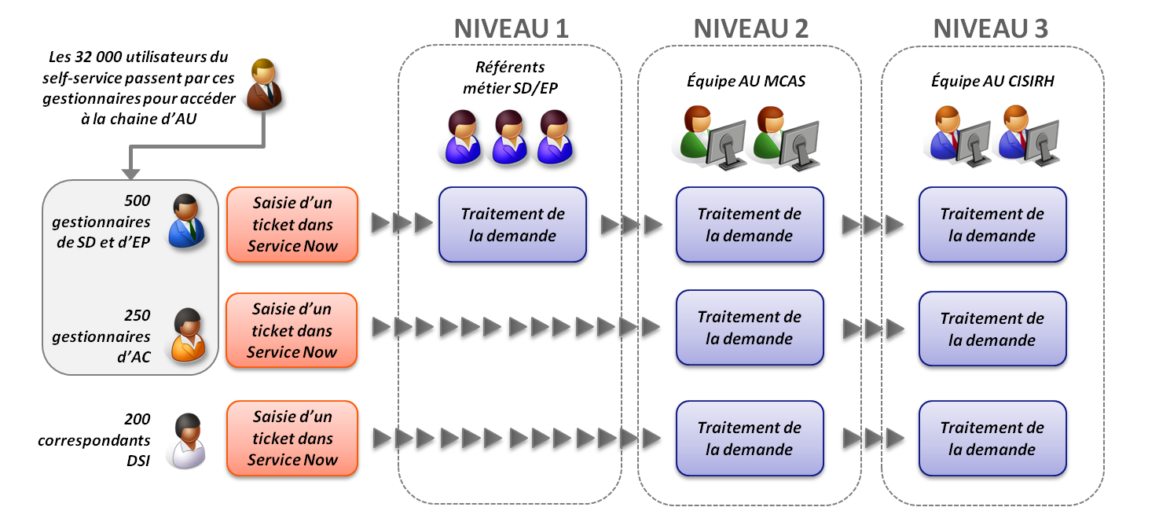
APPUI AU DEMARRAGE ET ASSISTANCE UTILISATEURS
Les principes définis
Principes définis à date
Appui au Démarrage (AD)
Missions de l’équipe AD :
Appui au démarrage des gestionnaires assuré par l’équipe projet MCC et d’un appui ponctuel des formatrices et des coordinatrices qualité
Une équipe CISIRH basée au ministère (en cours de validation) en appui des gestionnaires
Durée du dispositif : 3 mois (janv. à mars 2016)
Assistance utilisateurs (AU)
Equipe CISIRH
NIVEAU 1
Au plus près des utilisateurs:
Contact RH pour les gestionnaires
RH de proximité
Coordinateurs/trices qualité pour les gestionnaires de carrière
NIVEAU 2
Mission SIRH du ministère
NIVEAU 3
Réponse à la demande
Ou
Transfert à la mission SIRH
Réponse à la demande
Ou
Saisie dans Service « Now »
Traitement de la demande
Réponse à la demande
Ou
Saisie dans Service « Now»*
* Nom de l’outil
<numéro>
Service Now est l’outil de gestion des demandes qui sera mise en place. Il permettra de suivre les demandes d’assistance, d’habilitation, de mise à jour et d’évolution de l’application RenoiRH etc

Slide 20
PLANNING GENERAL
Répétition
Bascule
Mise à disposition du palier 2 le 12/08
Mise à disposition du palier 3 le 02/11
Tir 23
Tir 24
Tir 25
TIR 26
Tir de répétition
Tir bascule
Saisie dans RenoiRH
Clausier : Lot 1
Clausier : Lot 2
Recette Clausier
Mise à jour continue des référentiels
Campagne 1
Campagne 2
Campagne 3
Campagne 4
Raccordement directions générales et SG
Suivi raccordement des EP, DRAC et SCN
Teste interfaces Chorus DT et Formaction
Préparation Formation
Formation Formateurs relais
Gestionnaires PESE
Gestionnaires de proximité
Article Point SRH, Article pour Cultures n° septembre, Séminaire Contextualisation, Séminaire Encadrants, Comité technique, Séminaire Gestionnaires,
Lettre d’information n° 3, séminaire formateurs relais
Elaboration du dispositif
Assistance au démarrage
Elaboration du dispositif
Construction du dispositif
Validation des acteurs
Répétition
Bascule

